Slide 1

Galilée
Oyhenart Margot, Janiaud Ines

Slide 2
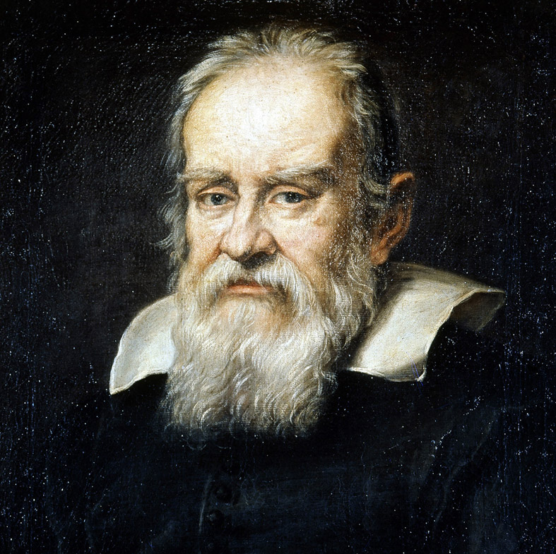
Biographie

Slide 3
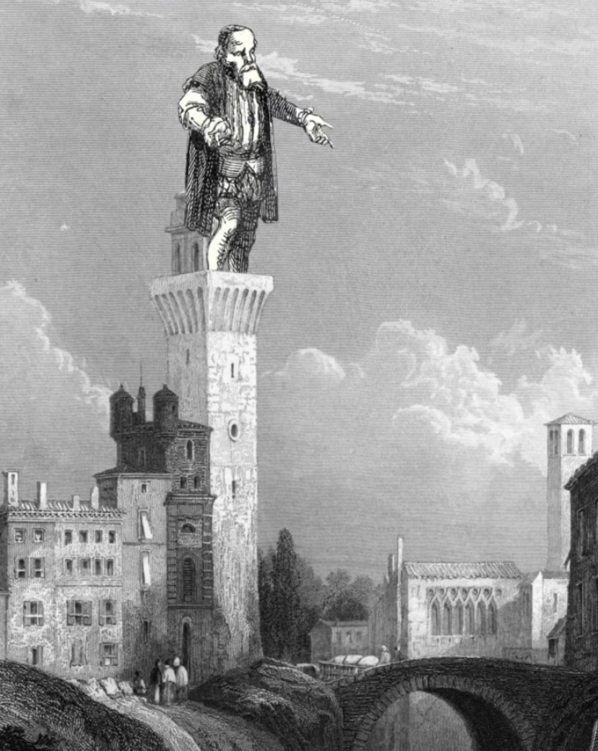
Légende sûrement inventée par son étudiant
L’objet le plus lourd serait le premier à arriver au sol confirmant ainsi la théorie dominante de la chute des corps d’Aristote

Slide 4
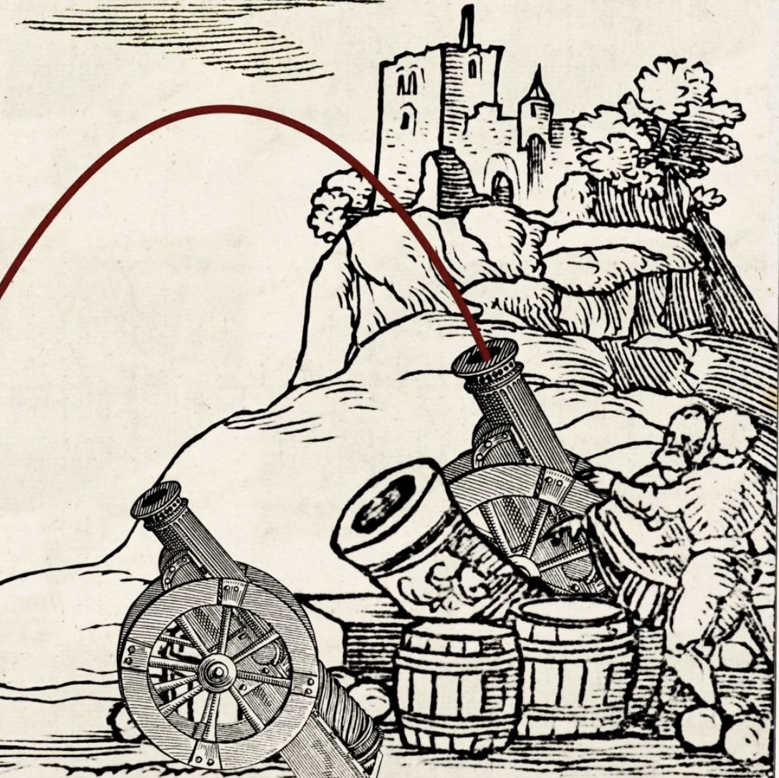
Relation d(t)=at2
Permettant de mener ses calculs sur la trajectoire d’un projectile
Démontrant qu’il s’agit d’une parabole correspondant à une accélération constante vers le bas
Même trajectoire pour tous les boulets de canon suggérant que tous les objets tombent avec une même accélération d’environ 10 mètres de secondes en plus par seconde.

Slide 5
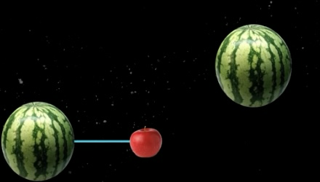
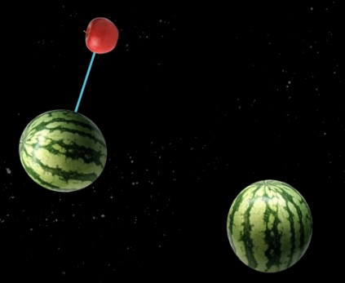
Comment Galilée a-t-il démenti la théorie d’Aristote ?
Normalement, la pastèque attachée à la pomme tombe plus vite qu’une pastèque seule.
Mais la pastèque attachée à une objet plus léger va tomber plus vite que la pomme qui va freiner sa chute

Slide 6
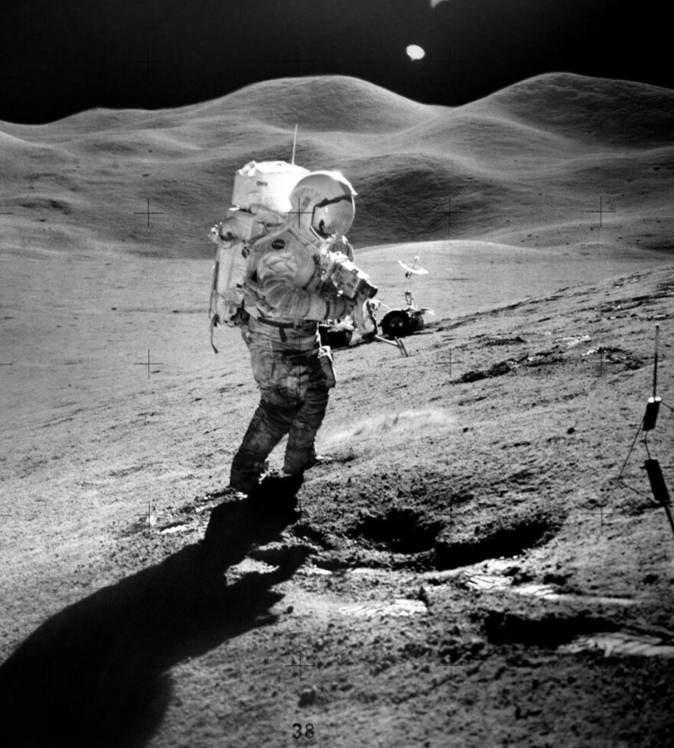
Équation de la chute des corps
V = GT (la vitesse de la chute est égale au produit de chute t par l’accélération de la pesanteur g)
Tous les corps tombent à la même vitesse quelque soit leur masse dans le vide
La vitesse acquise est proportionnelle à la durée de la chute
La vitesse de la chute d’un objet est indépendante de la masse et de la nature du corps.
Loi confirmée en 1971 avec la mission Apollo 15

Slide 7
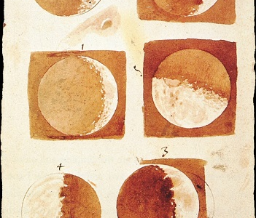
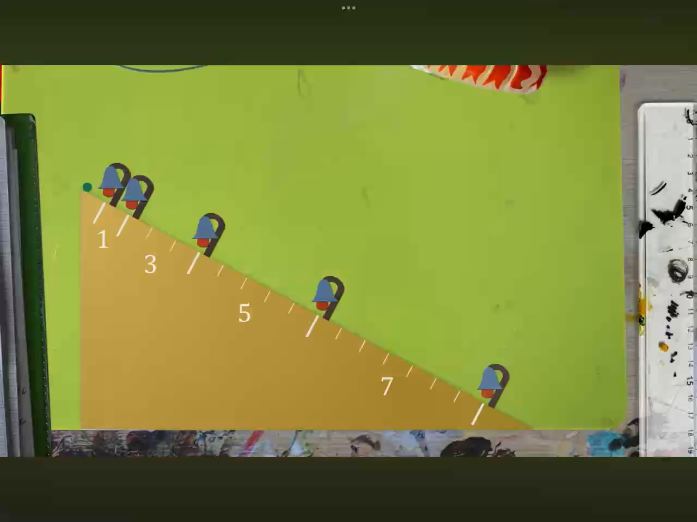
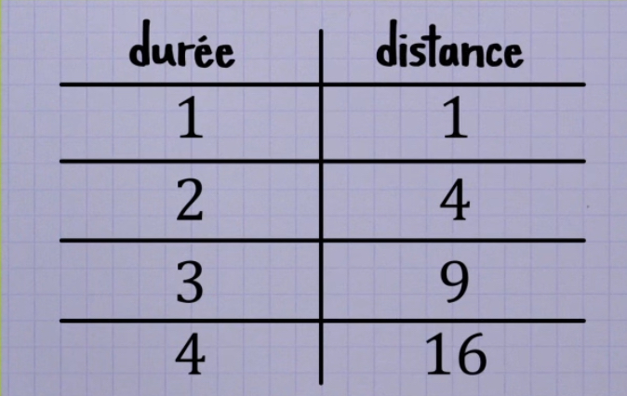
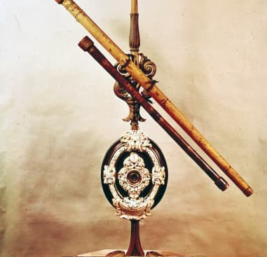
Galilée, un mathématicien reconnu

Slide 8
Un astrophysicien qui devance son temps
Fin XVI : ouverture sur les bases de la mécanique —> loi du mouvement : même vitesse, indépendamment de la masse
Parution de Sidereus Nuncius en 1610 : lunette astronomique —> montagnes et cratères sur la lune, marées et taches solaires
Dialogue sur les deux grands systèmes : 1632, marées = mouvement de rotation terrestre
Les phases de Venus, par rapport au Soleil et à la Terre
Affirme le modèle héliocentrique de Copernic
Travail essentiel au développement de l’astrophysique moderne, ouvertures scientifiques étudiées ultérieurement

